Slide 1
ATELIER PYTHON / COURS + PROJET GUIDÉ
Une IA qui apprend.
Du neurone
à l’interface Python.
Comprendre, entraîner et tester
un petit réseau de neurones.
DÉBUTANT +
ENVIRON 2 HEURES
64 pixels → 32 neurones → 10 chiffres
CRÉER UNE IA QUI APPREND • NUMPY + PYSIDE6
01 / 32
Notes:
Durée conseillée : 2 heures, dont environ 50 minutes de manipulation. Prérequis : savoir lancer un script, lire une fonction et utiliser une boucle. Le cours est un premier réseau de neurones supervisé, pas un chatbot ni un grand modèle de langage. Le code utilise NumPy pour les calculs ; scikit-learn sert seulement à obtenir les données et à les répartir. Présenter l’application finale avant les formules.

Slide 2
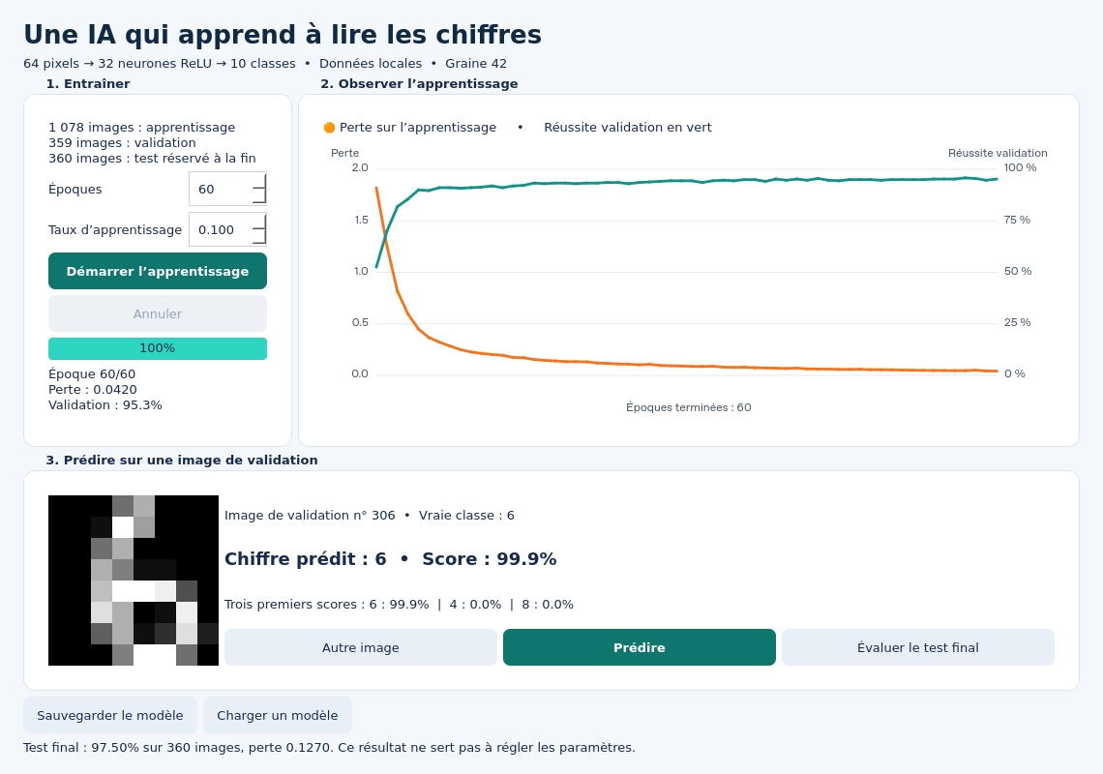
ATELIER PYTHON / 01 / LE PROBLÈME
Le projet que vous allez construire
Une application qui apprend à classer les chiffres manuscrits de 0 à 9.
01 Apprendre
Ajuster les poids
à partir d’exemples.
02 Prédire
Recevoir une image et
proposer un chiffre.
CRÉER UNE IA QUI APPREND • NUMPY + PYSIDE6
02 / 32
Notes:
Démonstration, 3 min. Montrer le bouton d’entraînement, la progression puis une prédiction. Avant l’apprentissage, les poids sont tirés au hasard. Après les mises à jour, le réseau fait mieux sur des images qu’il n’a pas apprises. L’application livrée est une petite application de bureau : elle se lance sur un ordinateur avec un affichage graphique, pas dans un navigateur.

Slide 3
ATELIER PYTHON / 01 / LE PROBLÈME
Votre parcours en quatre étapes
Vous n’avez pas besoin de maîtriser le calcul différentiel pour commencer.
01 Comprendre
02 Programmer
03 Observer
04 Expérimenter
Données, neurones
et poids.
≈ 25 min
Propagation, erreur
et mise à jour.
≈ 35 min
Courbes, validation
et petit écran Qt.
≈ 25 min
Exercices, erreurs
et bilan final.
≈ 35 min
Objectif : savoir expliquer ce qui change quand le modèle « apprend ».
CRÉER UNE IA QUI APPREND • NUMPY + PYSIDE6
03 / 32
Notes:
3 min. Demander ce qu’est une variable et une fonction. Présenter les quatre étapes et rappeler les pauses d’exercice. L’algèbre matricielle est introduite visuellement ; la rétropropagation détaillée est une lecture facultative. Pour un groupe novice, passer plus de temps sur les données et l’entraînement que sur la dérivation des gradients.

Slide 4
ATELIER PYTHON / 01 / LE PROBLÈME
Apprendre = ajuster des nombres
Le programme connaît la méthode. Les exemples déterminent les poids.
Entrée x
Modèle fθ
Sortie ŷ
Une image de chiffre.
64 valeurs numériques.
→
Des poids θ.
Une transformation calculée.
→
10 scores normalisés.
Le chiffre le plus probable.
L’étiquette y permet de mesurer l’erreur entre la réponse attendue et la prédiction.
CRÉER UNE IA QUI APPREND • NUMPY + PYSIDE6
04 / 32
Notes:
4 min. Un exemple est un couple entrée x, étiquette y. Ici x contient les pixels et y le chiffre correct. Le programme n’écrit pas dix règles à la main : il cherche les poids qui réduisent une erreur. Distinguer apprentissage et inférence : prédire seul n’ajuste aucun poids. Il faut relancer un entraînement pour apprendre de nouveaux exemples.

Slide 5
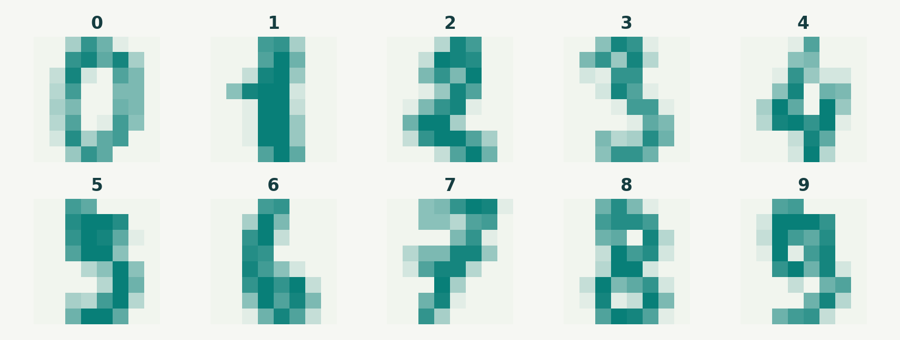
ATELIER PYTHON / 01 / LE PROBLÈME
Notre matière première : 1 797 images
load_digits() fournit un petit jeu de données directement avec scikit-learn.
À retenir
8 × 8 pixels
10 classes : 0 à 9
Valeurs : 0 à 16
Source : scikit-learn, load_digits — jeu de chiffres manuscrits 8×8.
CRÉER UNE IA QUI APPREND • NUMPY + PYSIDE6
05 / 32
Notes:
4 min. Les exemples sont des chiffres écrits à la main, en niveaux de gris. Ce jeu de données n’est pas MNIST : les images font 8×8, pas 28×28. Les intensités sont des entiers entre 0 et 16. Il est disponible sans téléchargement supplémentaire après installation de scikit-learn. Les données ne garantissent pas de bonnes prédictions sur des photos prises au téléphone.

Slide 6
ATELIER PYTHON / 01 / LE PROBLÈME
Trois ensembles, trois rôles distincts
On sépare les données avant de commencer à entraîner le réseau.
60 % / TRAIN
20 % / VALIDATION
20 % / TEST
1078 images
359 images
360 images
Apprendre
Mettre les poids à jour.
Choisir
Comparer les réglages.
Évaluer
Mesurer une fois à la fin.
Même graine, mêmes ensembles. Aucun exemple ne doit apparaître dans deux ensembles.
CRÉER UNE IA QUI APPREND • NUMPY + PYSIDE6
06 / 32
Notes:
5 min. L’ensemble d’apprentissage (1078 images) est le seul qui produit des gradients. La validation (359) sert à surveiller l’entraînement et à choisir les réglages. Le test (360) est réservé au bilan final. Les légères différences par rapport à 60/20/20 viennent des arrondis de répartition. Le split est stratifié : les proportions des classes sont préservées autant que possible. Si l’on regarde souvent le test pour changer un réglage, il n’est plus une évaluation indépendante.

Slide 7
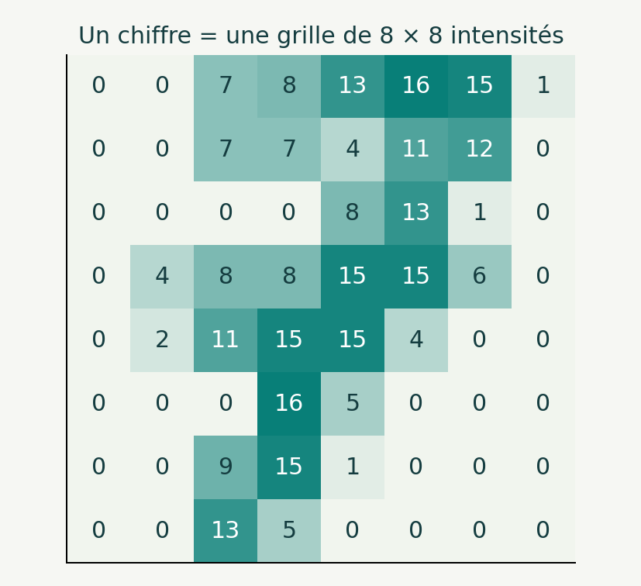
ATELIER PYTHON / 02 / LE RÉSEAU
De l’image au vecteur de nombres
Une transformation simple, identique pendant l’entraînement et la prédiction.
PRÉPARATION DES ENTRÉES
x = digits.data.astype(np.float64) / 16.0
y = digits.target.astype(np.int64)
Une image : (64,)
Un lot de 32 images : (32, 64)
CRÉER UNE IA QUI APPREND • NUMPY + PYSIDE6
07 / 32
Notes:
4 min. Aplatir signifie ranger les lignes de l’image à la suite : 8×8 devient 64. L’ordre des pixels doit toujours rester identique. Diviser par 16 ramène les intensités dans [0,1] et aide l’optimisation. Ce facteur est connu à l’avance et n’est pas estimé sur les données ; ce n’est donc pas une fuite de test. Pour une normalisation qui apprend des moyennes et écarts-types, les estimer uniquement sur le train.

Slide 8
ATELIER PYTHON / 02 / LE RÉSEAU
Un neurone : pondérer, additionner, activer
Chaque poids règle l’influence d’une entrée ; le biais décale le résultat.
Somme pondérée
Activation ReLU
z = w₁x₁ + w₂x₂ + b
Exemple :
2 × 0,3 − 0,4 + 0,1 = 0,3
→
a = max(0, z)
z = 0,3 → a = 0,3
z = −0,8 → a = 0
ReLU ajoute une non-linéarité : le réseau peut représenter des relations plus complexes.
CRÉER UNE IA QUI APPREND • NUMPY + PYSIDE6
08 / 32
Notes:
5 min. Faire calculer z à voix haute : 2×0,3 + 1×(−0,4) + 0,1 = 0,3. ReLU renvoie max(0,z), donc 0,3. Avec z=−0,8 elle renvoie 0. Le biais est appris comme les poids. Les couches cachées de notre modèle appliquent toutes ce même calcul, mais chacune avec ses propres poids. Expliquer que la non-linéarité est indispensable : deux transformations affines sans activation se réduisent à une seule transformation affine.

Slide 9
ATELIER PYTHON / 02 / LE RÉSEAU
Notre réseau : 64 → 32 → 10
Une couche cachée suffit pour ce premier projet pédagogique.
2 410
paramètres
à apprendre
64
32
10
PIXELS
RELU
SOFTMAX
Schéma simplifié : tous les neurones ne sont pas représentés.
CRÉER UNE IA QUI APPREND • NUMPY + PYSIDE6
09 / 32
Notes:
4 min. Les 64 entrées sont les pixels. Chaque neurone caché reçoit les 64 entrées. Les 10 sorties correspondent aux chiffres 0 à 9. Le modèle n’a pas 64 neurones entraînables dans une couche d’entrée : les entrées sont simplement les données. Compter les paramètres : 64×32 poids + 32 biais puis 32×10 poids + 10 biais, soit 2 410. Les cercles montrés ici sont représentatifs et non un dessin de tous les neurones.

Slide 10
ATELIER PYTHON / 02 / LE RÉSEAU
Calculer une prédiction, par lots
NumPy fait les multiplications de matrices avec l’opérateur @.
Entrées
Couche cachée
Sorties
X
B × 64
ReLU(X @ W1 + b1)
B × 32
softmax(H @ W2 + b2)
B × 10
W1.shape == (64, 32) W2.shape == (32, 10)
CRÉER UNE IA QUI APPREND • NUMPY + PYSIDE6
10 / 32
Notes:
5 min. Lire les dimensions de gauche à droite. B désigne la taille du lot et peut être plus petit pour le dernier lot. X a B lignes et 64 colonnes ; W1 a 64 lignes et 32 colonnes. X@W1 a donc la forme (B,32). Le biais b1 de forme (32,) est ajouté à chaque ligne par broadcasting. Même logique pour la seconde couche. Le résultat final contient B distributions, une par image.

Slide 11
ATELIER PYTHON / 02 / LE RÉSEAU
Softmax et erreur : deux rôles différents
Une distribution pour prédire ; une fonction de coût pour apprendre.
Softmax
Entropie croisée
pₖ = exp(zₖ) / Σ exp(zⱼ)
Les 10 probabilités totalisent 1.
La prédiction choisit le maximum.
Pour le vrai chiffre y : −ln(pᵧ)
pᵧ = 0,8 → erreur ≈ 0,223
pᵧ = 0,1 → erreur ≈ 2,303
Le but est de réduire l’erreur ; le pourcentage de bonnes réponses mesure autre chose.
CRÉER UNE IA QUI APPREND • NUMPY + PYSIDE6
11 / 32
Notes:
5 min. Softmax transforme les scores bruts, appelés logits, en valeurs positives dont la somme vaut 1. Le chiffre choisi est l’argmax. Pour une vraie classe 7, une probabilité 0,8 donne une perte −ln(0,8)≈0,223 ; une probabilité 0,1 donne ≈2,303. La perte est moyennée sur le lot. Le code utilise des log-probabilités stables et soustrait le plus grand logit avant l’exponentielle. Une sortie softmax de 0,9 n’est pas une garantie de 90 % de fiabilité : la calibration n’a pas été évaluée.

Slide 12
ATELIER PYTHON / 02 / LE RÉSEAU
Apprendre : faire un petit pas dans le bon sens
Le gradient indique comment une variation des poids change l’erreur.
poids ← poids − taux × gradient
Le poids
Le taux η
Le gradient
Un nombre appris.
La taille de chaque pas.
La direction locale.
Exemple : 0,5 − 0,1 × 0,2 = 0,48. Le même principe s’applique à tous les paramètres.
CRÉER UNE IA QUI APPREND • NUMPY + PYSIDE6
12 / 32
Notes:
5 min. Présenter w ← w − η×gradient sans dérivation. Si le gradient est positif, on diminue le poids. S’il est négatif, on l’augmente. η est le taux d’apprentissage. Avec w=0,5, η=0,1 et gradient=0,2, le nouveau poids vaut 0,48. Le gradient ne fournit pas une solution magique en un pas ; des mises à jour trop grandes peuvent augmenter l’erreur. Refaire le calcul avec un gradient négatif.

Slide 13
ATELIER PYTHON / 02 / LE RÉSEAU
La rétropropagation, vue de près
Option mathématique : propager la sensibilité de l’erreur vers l’entrée.
NETWORK.LOSS_AND_GRADIENTS — EXTRAIT
1. Erreur en sortie
2. Gradient de W2
3. Traversée de ReLU
4. Gradient de W1
dz2 = np.exp(log_probs)
dz2[np.arange(len(y)), y] -= 1
dz2 /= len(y)
dw2 = hidden.T @ dz2
dz1 = (dz2 @ self.w2.T) * (z1 > 0)
dw1 = x.T @ dz1
Les biais ont aussi un gradient : somme des gradients du lot, colonne par colonne.
CRÉER UNE IA QUI APPREND • NUMPY + PYSIDE6
13 / 32
Notes:
Lecture facultative, 5 min. P est la matrice des probabilités et Y la matrice one-hot des vraies classes. La combinaison softmax/entropie croisée donne dZ2=(P−Y)/B. dW2=HᵀdZ2 ; db2 est la somme des lignes. On remonte ensuite à travers les poids W2, puis on multiplie par le masque z1>0 pour la dérivée de ReLU. À zéro, le code choisit la dérivée nulle. Les gradients doivent tous être calculés avant la moindre mise à jour des poids. Un test de différences finies valide le calcul dans le code livré.

Slide 14
ATELIER PYTHON / 03 / LE CODE
La boucle d’entraînement
Un lot = quelques exemples. Une époque = un passage sur tout le train.
1. Mélanger
2. Prédire
3. Corriger
4. Mesurer
Changer l’ordre
des exemples.
Calculer la sortie
pour un lot.
Calculer les gradients
et ajuster les poids.
Suivre train + validation
après chaque époque.
Réglages du projet : 60 époques · lots de 32 · taux 0,1 · graine 42.
CRÉER UNE IA QUI APPREND • NUMPY + PYSIDE6
14 / 32
Notes:
4 min. Un lot contient ici au plus 32 exemples. Avec 1 078 exemples d’apprentissage, il y a 34 lots par époque, dont un dernier plus petit. À chaque époque, mélanger l’ordre des indices évite un ordre fixe des classes. Le code fait descente de gradient stochastique par mini-lots, pas Adam. Les métriques de train et validation sont recalculées à la fin de chaque époque, sans mise à jour pendant l’évaluation. Le test reste fermé.

Slide 15
ATELIER PYTHON / 03 / LE CODE
Installer et lancer le projet
Exemple Windows / PowerShell, depuis le dossier code du projet décompressé.
TROIS COMMANDES
py -3.12 -m venv .venv
.venv\Scripts\python.exe -m pip install -r requirements.txt
.venv\Scripts\python.exe app.py
NumPy : calculs • scikit-learn : données et séparation • PySide6 : interface
Versions du projet : NumPy 2.2.6 · scikit-learn 1.7.2 · PySide6 6.8.3. Installation desktop requise pour afficher la fenêtre.
CRÉER UNE IA QUI APPREND • NUMPY + PYSIDE6
15 / 32
Notes:
Manipulation, 8 min. Utiliser Python 3.12, la version testée pour le cours. Ouvrir PowerShell dans le dossier code du ZIP, créer l’environnement et installer requirements.txt. Les commandes utilisent directement le Python de l’environnement : pas besoin de modifier la politique d’activation PowerShell. Le téléchargement des paquets nécessite Internet une fois ; les données digits sont ensuite locales. Les commandes Linux/macOS sont dans le guide. Si la machine n’a pas d’affichage, seuls les tests hors écran peuvent fonctionner.

Slide 16
ATELIER PYTHON / 03 / LE CODE
Séparer le modèle de son interface
On peut entraîner le réseau sans ouvrir de fenêtre.
model.py
app.py
test_model.py
Les données
Le réseau NumPy
L’apprentissage
La sauvegarde
La fenêtre Qt
Les contrôles
Le travail en arrière-plan
L’affichage des résultats
Vérifier les gradients
Mesurer les progrès
Tester la sauvegarde
Contrôler les ensembles
Cette architecture facilite la compréhension, les tests et les futures améliorations.
CRÉER UNE IA QUI APPREND • NUMPY + PYSIDE6
16 / 32
Notes:
3 min. Ouvrir model.py et localiser load_data, Network.forward, loss_and_gradients, train_epoch et evaluate. Ouvrir app.py et montrer que les boutons appellent le modèle sans réécrire les calculs. Cette séparation permet les tests et les expériences en ligne de commande. test_model.py vérifie la logique, tandis que les exigences de l’interface sont testées hors écran. Ne pas recopier toutes les classes dans un seul gros gestionnaire de bouton.

Slide 17
ATELIER PYTHON / 03 / LE CODE
Préparer les ensembles dans Python
stratify conserve les proportions des chiffres ; random_state fixe le tirage.
LOAD_DATA — EXTRAIT AVEC GRAINE EXPLICITE
train, rest = train_test_split(
np.arange(len(y)), test_size=0.4,
stratify=y, random_state=42
)
val, test = train_test_split(
rest, test_size=0.5,
stratify=y[rest], random_state=43
)
Résultat mesuré : train 1078 · validation 359 · test 360.
CRÉER UNE IA QUI APPREND • NUMPY + PYSIDE6
17 / 32
Notes:
Manipulation, 5 min. Faire afficher les shapes de chaque ensemble. Le tableau train contient des indices, pas des images. Le premier split donne 60 % au train et 40 % au reste. Le second partage ce reste en deux, avec stratify=y[rest]. Les mêmes indices permettent de prendre les pixels et les labels correspondants. La graine 43 du second split est seed+1 dans le fichier. Insister sur l’alignement x/y : les mélanger séparément briserait les labels.

Slide 18
ATELIER PYTHON / 03 / LE CODE
La propagation avant tient en sept lignes
Voici le cœur de Network.forward(), utilisé pour apprendre et pour prédire.
EXTRAIT EXACT DE MODEL.PY
z1 = x @ self.w1 + self.b1
hidden = np.maximum(0, z1)
logits = hidden @ self.w2 + self.b2
shifted = logits - logits.max(axis=1, keepdims=True)
log_probs = shifted - np.log(
np.exp(shifted).sum(axis=1, keepdims=True))
return z1, hidden, log_probs
La stabilité numérique fait partie de l’algorithme : elle évite de calculer exp(1000).
CRÉER UNE IA QUI APPREND • NUMPY + PYSIDE6
18 / 32
Notes:
Manipulation, 6 min. Associer chaque ligne au schéma 64→32→10. z1 contient les sommes avant ReLU ; hidden les activations. shifted soustrait le maximum par image pour éviter des exponentielles trop grandes. log_probs contient le logarithme des probabilités, donc exp(log_probs) permet de les récupérer. L’argmax des log-probabilités donne la même classe que celui des probabilités, car log est croissant. Les trois tableaux sont rendus pour servir au calcul des gradients.

Slide 19
ATELIER PYTHON / 03 / LE CODE
Entraîner, puis regarder la validation
Les réglages sont explicites pour pouvoir refaire la même expérience.
BOUCLE MINIMALE COMPATIBLE AVEC MODEL.PY
Train :
modifie les poids.
Validation :
mesure seulement.
Test :
attend la fin.
data = load_data(seed=42)
model = Network(seed=42)
rng = np.random.default_rng(42)
for epoch in range(60):
model.train_epoch(
data["x_train"], data["y_train"],
lr=0.1, batch_size=32, rng=rng)
val = model.evaluate(
data["x_val"], data["y_val"])
print(epoch + 1, val)
CRÉER UNE IA QUI APPREND • NUMPY + PYSIDE6
19 / 32
Notes:
Manipulation, 7 min. Le snippet suppose les imports de model.py et NumPy. Le modèle et le générateur aléatoire ont la même graine que la référence. Un appel à train_epoch réalise tous les lots du train. evaluate ne modifie pas les paramètres. Pour une comparaison de taux d’apprentissage, recréer un réseau et un rng pour chaque expérience afin de garder le même point de départ. Ne pas utiliser test à l’intérieur de cette boucle.

Slide 20
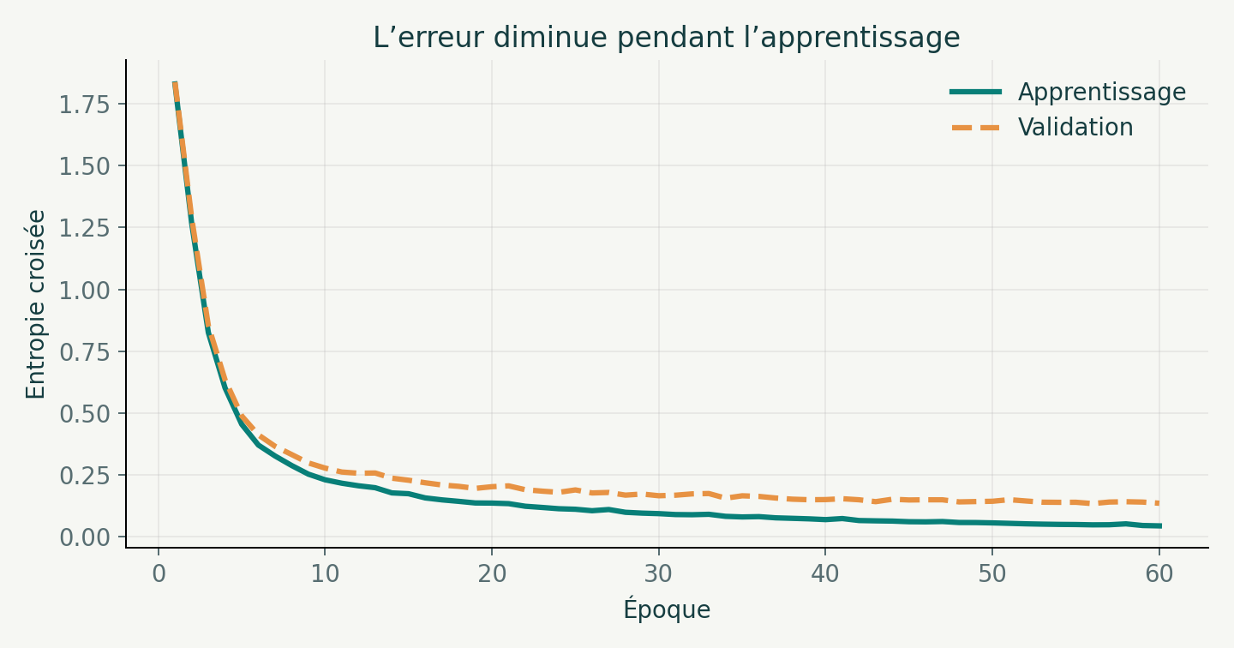
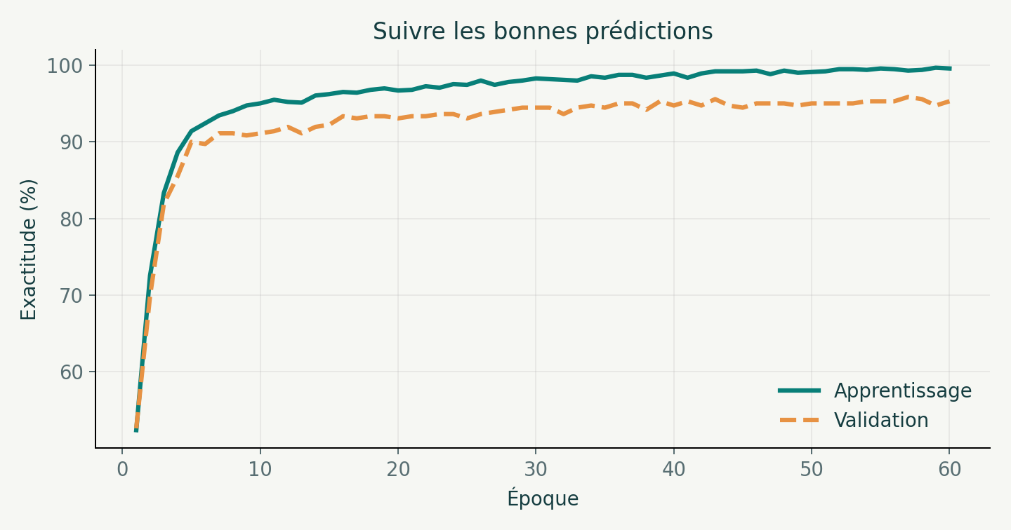
ATELIER PYTHON / 04 / OBSERVER
Lire les courbes d’apprentissage
Résultats réellement obtenus avec le code fourni, sur une exécution reproductible.
À 60 époques : train 99,5 % / validation 95,3 %.
Source : expérience locale mesurée ; paramètres complets et 60 points par courbe dans support/metrics.json.
CRÉER UNE IA QUI APPREND • NUMPY + PYSIDE6
20 / 32
Notes:
5 min. Montrer les deux métriques : perte et exactitude. La première mesure la qualité des probabilités, la seconde la proportion de classes correctes. Une même exactitude peut cacher des probabilités différentes et donc une perte différente. Les courbes viennent du fichier support/metrics.json, avec 60 époques, taux 0,1, lots de 32 et graine 42. À la dernière époque, train=99,5 %, validation=95,3 %. Les petites oscillations de validation sont normales ; ne pas promettre une amélioration à chaque époque.

Slide 21
ATELIER PYTHON / 04 / OBSERVER
Une bonne courbe peut cacher un problème
Le score d’apprentissage seul ne dit pas si le réseau généralise.
Pas assez appris
Trop mémorisé
Évaluation faussée
Train faible
Validation faible
Vérifier les données,
le taux et les époques.
Train élevé
Validation dégradée
Arrêter plus tôt ou
régulariser le modèle.
Des données se croisent
ou le test guide les choix.
Repartir d’une séparation
correcte des rôles.
Le bon réflexe : conserver une validation indépendante et garder le test pour le bilan final.
CRÉER UNE IA QUI APPREND • NUMPY + PYSIDE6
21 / 32
Notes:
4 min. Sous-apprentissage : train et validation restent faibles, modèle ou entraînement insuffisant. Surapprentissage : le train progresse tandis que la validation stagne ou se dégrade. Fuite : des exemples de validation/test participent à l’apprentissage ou à un prétraitement appris ; le score devient trompeur. Ne pas conclure à partir d’une seule oscillation. Le taux et le nombre d’époques sont choisis sur validation, pas sur test. L’arrêt anticipé pourrait garder les meilleurs poids de validation ; il n’est pas implémenté ici.

Slide 22
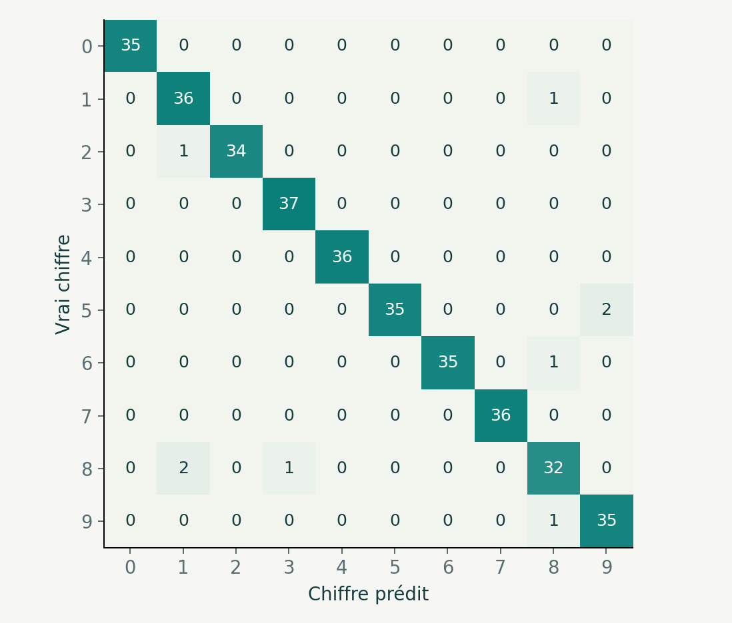
ATELIER PYTHON / 04 / OBSERVER
Le bilan final sur des images réservées
La matrice de confusion permet de voir quels chiffres sont confondus.
97,5 %
de bonnes réponses
sur 360 images de test.
Diagonale = correct
Hors diagonale = confusion
Mesure locale : 64→32→10 · SGD · 60 époques · taux 0,1 · lots 32 · graine 42. Score non garanti sur d’autres données.
CRÉER UNE IA QUI APPREND • NUMPY + PYSIDE6
22 / 32
Notes:
5 min. Le score final mesuré est 97,5 % sur 360 images réservées. Les lignes de la matrice sont les vraies classes, les colonnes les prédictions. Les nombres de la diagonale sont corrects ; les autres indiquent les erreurs. Cette unique répartition n’est pas une garantie universelle, ni un intervalle de confiance. Un classifieur qui choisit uniformément un chiffre au hasard a une espérance de 10 %, mais le réseau aléatoirement initialisé n’a pas nécessairement un score exactement égal à 10 %.

Slide 23
ATELIER PYTHON / 05 / L’INTERFACE
Une petite interface, quatre actions
L’écran rend l’apprentissage observable sans masquer le fonctionnement du modèle.
1 Choisir les réglages
2 Lancer l’entraînement
3 Prédire un exemple
4 Sauvegarder le modèle
CRÉER UNE IA QUI APPREND • NUMPY + PYSIDE6
23 / 32
Notes:
Démonstration puis manipulation, 6 min. Demander à l’apprenant de lancer un entraînement, observer la courbe, attendre la fin puis effectuer une prédiction. La sélection d’un exemple ne réentraîne pas le réseau. L’évaluation de test est une action explicite, à réserver au bilan après les choix de réglages. Sauvegarder les poids permet de refaire une prédiction plus tard sans refaire l’entraînement. Les chiffres montrés viennent du même jeu 8×8 ; il n’y a pas de reconnaissance de photos arbitraires.

Slide 24
ATELIER PYTHON / 05 / L’INTERFACE
Garder la fenêtre réactive
L’entraînement tourne dans un worker ; l’interface reçoit des signaux Qt.
Thread de l’interface
Worker d’entraînement
→
←
Boutons et contrôles
Courbes et résultats
Réception des signaux
Boucle sur les époques
Gradients et mises à jour
Émission des métriques
Le worker calcule ; les slots de la fenêtre mettent les widgets à jour.
Source : Qt for Python, QThread et mécanisme de signaux/slots.
CRÉER UNE IA QUI APPREND • NUMPY + PYSIDE6
24 / 32
Notes:
5 min. L’événementiel Qt doit continuer à traiter les clics et le dessin de la fenêtre. Une grosse boucle directement dans le callback d’un bouton bloque cette boucle d’événements. Le projet lance le calcul dans un QThread et envoie des métriques à la fenêtre via des signaux. Seul le thread principal modifie les widgets. Une demande d’annulation est vérifiée entre les lots. Le modèle en cours d’entraînement n’est pas utilisé simultanément pour prédire ; les contrôles concernés sont désactivés.

Slide 25
ATELIER PYTHON / 05 / L’INTERFACE
Relier les calculs aux actions utilisateur
Une action a une responsabilité précise : entraîner, annuler ou prédire.
Entraîner
Créer un modèle et démarrer le worker.
Progression
Afficher la perte et l’exactitude de validation.
Annuler
Demander l’arrêt, puis attendre la fin du worker.
Prédire
Calculer predict_proba(image) puis argmax.
Évaluer le test
Calculer une mesure finale, sans gradient.
CRÉER UNE IA QUI APPREND • NUMPY + PYSIDE6
25 / 32
Notes:
4 min. Le tableau est un contrat de fonctionnement, pas un second code à recopier. app.py contient l’implémentation complète. Expliquer le rôle des signaux progress/result/error, en suivant le bouton d’entraînement jusqu’au worker. Pour une extension, ajouter d’abord la fonction côté modèle, puis l’action côté interface, puis un test. La présence d’un thread ne rend pas automatiquement tout accès concurrent sûr.

Slide 26
ATELIER PYTHON / 05 / L’INTERFACE
Sauvegarder ce que le réseau a appris
Un modèle entraîné est principalement un ensemble de poids et de biais.
API DU MODÈLE FOURNI
À conserver ensemble
model.save("mon_modele.npz")
model = Network.load("mon_modele.npz")
probas = model.predict_proba(image)
Les poids
L’architecture
La normalisation
L’ordre des classes
Prédire ne modifie pas les poids. Le modèle ne continue pas à apprendre tout seul.
CRÉER UNE IA QUI APPREND • NUMPY + PYSIDE6
26 / 32
Notes:
4 min. Le fichier .npz enregistre w1, b1, w2, b2 et une version. Le chargement vérifie les noms, dimensions et valeurs finies ; allow_pickle=False empêche de charger des objets Python sérialisés par pickle. Le fichier ne contient pas l’historique d’entraînement ni le générateur aléatoire : recharger les poids permet l’inférence, pas la reprise exacte de toute la session. L’architecture 64→32→10 et la normalisation /16 doivent être identiques.

Slide 27
ATELIER PYTHON / 06 / PRATIQUER
À vous : trois expériences courtes
Notez votre hypothèse avant de lancer le programme. Gardez le test fermé.
A Compter
B Comparer
C Diagnostiquer
Imaginez 16 neurones cachés.
Combien de poids
et de biais ?
20 époques, seed 42.
Taux : 0,01 puis 0,1.
Quel apprentissage
semble le plus efficace ?
Scénario fictif :
train = 99,8 %
validation = 86 % et baisse.
Que changer en premier ?
CRÉER UNE IA QUI APPREND • NUMPY + PYSIDE6
27 / 32
Notes:
Exercices, 12 min. A : calculer le nombre de paramètres d’une architecture 64→16→10, sans modifier le code fourni ; réponse sur la diapo de correction. B : sur 20 époques, comparer les taux 0,01 et 0,1 depuis le même seed et noter train/validation. Il n’y a pas de score universel promis ; regarder les mesures. C : fournir le cas fictif train 99,8 % et validation 86 % qui baisse, demander un diagnostic et une action. Les scores de C sont un scénario d’exercice, pas les résultats réels du projet.

Slide 28
ATELIER PYTHON / 06 / PRATIQUER
Exercice code : retrouver les trois choix
Recréez le classement affiché par l’interface, puis comparez avec predict_sample().
POINT DE DÉPART
Critère de réussite
probas = model.predict_proba(image)[0]
# 1. Trouver les 3 plus grands scores.
# 2. Retrouver leurs chiffres.
# 3. Formater les résultats en pourcentages.
Trois chiffres distincts,
triés par score décroissant.
Les poids ne changent pas.
Indice : np.argsort renvoie les indices du plus petit score au plus grand.
CRÉER UNE IA QUI APPREND • NUMPY + PYSIDE6
28 / 32
Notes:
Exercice, 8 min. L’affichage des trois choix est déjà présent dans l’application corrigée fournie : le reconstruire dans la console avant de lire predict_sample. Utiliser une seule image de forme (1,64). predict_proba renvoie (1,10). Prendre la première ligne puis trier les indices. Les apprenants doivent afficher trois classes et leurs scores. Ne pas modifier les labels d’entraînement et ne pas mettre à jour les poids. Ce classement montre les alternatives du réseau, pas une garantie de fiabilité. La correction minimale est donnée sur la prochaine diapositive.

Slide 29
ATELIER PYTHON / 06 / PRATIQUER
Corrections : expliquer le résultat
Le raisonnement compte autant que le score obtenu.
A 64 × 16 + 16 + 16 × 10 + 10
= 1 210 paramètres.
B Comparer les pertes de validation.
C Surapprentissage probable :
surveiller la validation et arrêter plus tôt.
CORRECTION DE L’EXERCICE D
top3 = np.argsort(probas)[-3:][::-1]
for chiffre in top3:
score = 100 * probas[chiffre]
print(f"{chiffre} : {score:.1f} %")
Une explication honnête distingue le score mesuré, une hypothèse et une garantie.
CRÉER UNE IA QUI APPREND • NUMPY + PYSIDE6
29 / 32
Notes:
Correction, 6 min. A : 64×16+16 + 16×10+10 = 1 210. B : le taux 0,1 peut converger plus rapidement ici, mais constater les courbes produites plutôt que l’affirmer sans mesure. Un taux plus élevé peut aussi déstabiliser. C : un écart et une validation qui se dégrade suggèrent un surapprentissage ; garder le meilleur état de validation et envisager régularisation ou réduction de capacité. Le test n’aide pas à choisir. D : le snippet trie les scores puis prend les trois derniers à l’envers. Le choix des 16 neurones n’est pas paramétrable dans l’interface livrée : A est un exercice de calcul.

Slide 30
ATELIER PYTHON / 06 / PRATIQUER
Quand cela ne fonctionne pas
Commencez par le symptôme, puis vérifiez une seule hypothèse à la fois.
Module introuvable
Installer requirements.txt avec le Python de .venv.
Erreur ou valeurs NaN
Baisser le taux ; vérifier les nombres et les dimensions.
L’interface se bloque
Déplacer la boucle d’entraînement dans le worker.
Les réponses sont mauvaises
Vérifier /16, forme (1,64), ordre des pixels et des classes.
Aucune fenêtre dans le cloud
Lancer sur un bureau ; offscreen sert uniquement à tester.
CRÉER UNE IA QUI APPREND • NUMPY + PYSIDE6
30 / 32
Notes:
3 min. Le projet fournit des tests. Erreur d’import : vérifier que pip et l’application utilisent le même Python de .venv. Fenêtre absente dans le cloud : un serveur sans affichage ne peut montrer une interface desktop ; le mode offscreen permet seulement une validation technique. NaN : vérifier le taux et les valeurs d’entrée ; notre softmax est stable mais ne compense pas des poids non finis. Mauvais score : normalisation, dimensions, labels et ordre des données. Le test de gradient valide une différence finie sur plusieurs paramètres.

Slide 31
ATELIER PYTHON / 07 / CONTINUER
Ce que vous avez réellement construit
Un classifieur de chiffres, avec une vraie boucle d’apprentissage.
Vous savez expliquer
Vous savez vérifier
Vous savez relier
Les poids, l’erreur
et la mise à jour.
Un gradient, des courbes
et un score indépendant.
Un modèle numérique
à une interface réactive.
Prochaine étape : ajouter l’arrêt anticipé en gardant les meilleurs poids de validation.
CRÉER UNE IA QUI APPREND • NUMPY + PYSIDE6
31 / 32
Notes:
Bilan, 3 min. Faire reformuler le chemin pixels→réseau→probabilités→erreur→gradients→poids. Demander ce qui distingue train, validation et test. Le modèle n’est pas un assistant conversationnel, il n’apprend pas automatiquement après chaque prédiction et il est spécialisé dans des chiffres 8×8. Pour aller plus loin : régularisation L2, arrêt anticipé, plus de couches ou réseau convolutif. Changer vers MNIST impose une autre taille d’entrée et un nouveau protocole de données ; il ne suffit pas de charger l’ancien .npz.

Slide 32
ATELIER PYTHON / 07 / CONTINUER
Ressources et fichiers du cours
Le PowerPoint est éditable ; les notes de chaque diapositive détaillent les explications.
Dans le dossier du cours
NumPy — prise en main ↗
scikit-learn — load_digits ↗
code/ : application et tests
support/ : figures et mesures
livrables/ : PowerPoint et PDF
LIRE_MOI.md : démarrage rapide
scikit-learn — train_test_split ↗
Qt for Python — QThread ↗
scikit-learn — réseaux de neurones ↗
CRÉER UNE IA QUI APPREND • NUMPY + PYSIDE6
32 / 32
Notes:
Conclure en montrant le contenu du ZIP. code contient l’application et les tests ; support contient les mesures réelles, le modèle de démonstration, la capture et le générateur de présentation. Le PDF reprend les diapositives pour une lecture facile. Les liens de cette page pointent vers les documentations officielles ; ils complètent le cours. Les mesures du support sont propres à une seule expérience et restent distinctes des scénarios fictifs d’exercice.

